Slide 1
*
Государственное бюджетное профессиональное образовательное учреждение «Нижегородский радиотехнический колледж»
Тема проекта «Моя семья. Родословная.»
Выполнил: студент группы 1ИБАС-21-1 Барсегян Т.А. Руководитель: преподаватель Маньшина А.А.
Нижний Новгород
2022

Slide 2
Цель исследования
Изучение истории своей семьи и сохранение ценного материала
для последующего поколения, изучить материал по теме с научной точки зрения, рассмотреть свой кругозор в данной области.

Slide 3
Задачи исследования
Составить генеалогическое древо семьи Барсегян
2. Собрать исторический материал и написать о моих предках с интересной биографией

Slide 4
Генеалогическое древо

Slide 5
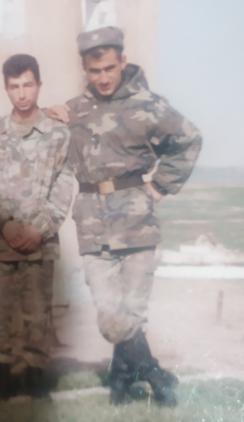
Интересные истории
Интересные истории
Барсегян Арцрун Самвелович 20 января 1980г. У меня отец служил в Нагорном Карабахе с 1998 по 2000 года в границах с Азербайджаном города Мартуни. Отец мне
рассказывал много интересных историй со времен его
службы. Бывало, что при нарушении режима прекращения
огня который был принят в 1994 г., у меня отец принимал
участие в военных действиях. Он был пулемётчиком.

Slide 6
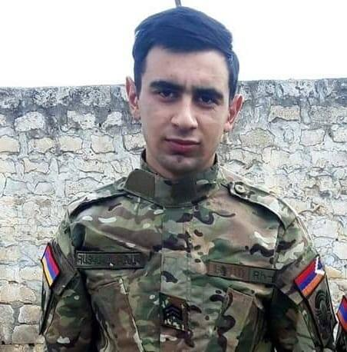
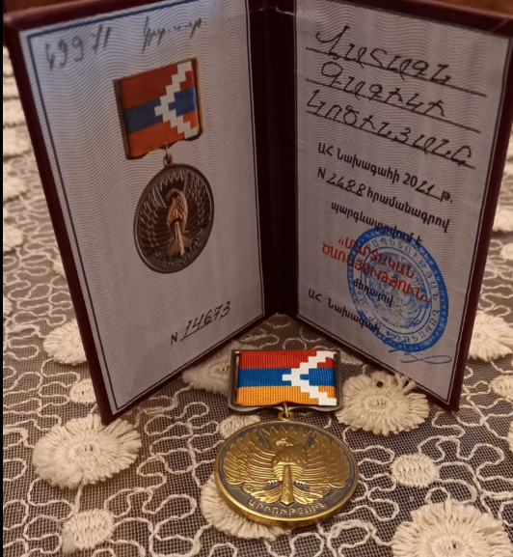
*
Интересные истории
Коцинян Ваагн Гагикович 7 августа 2000 г.
Мой двоюродный брат принимал участие во Второй карабахской войне (2020г.), воевал на линии фронта города Мардакерт, по итогам получил медаль «За мужество и отвагу» за то, что ночью в одиночку
проникнулся на сторону противника и поставил там мины.

Slide 7
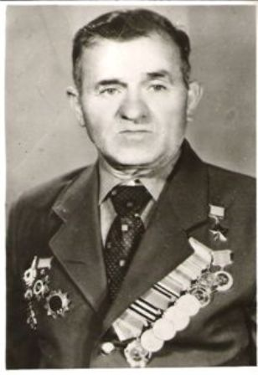
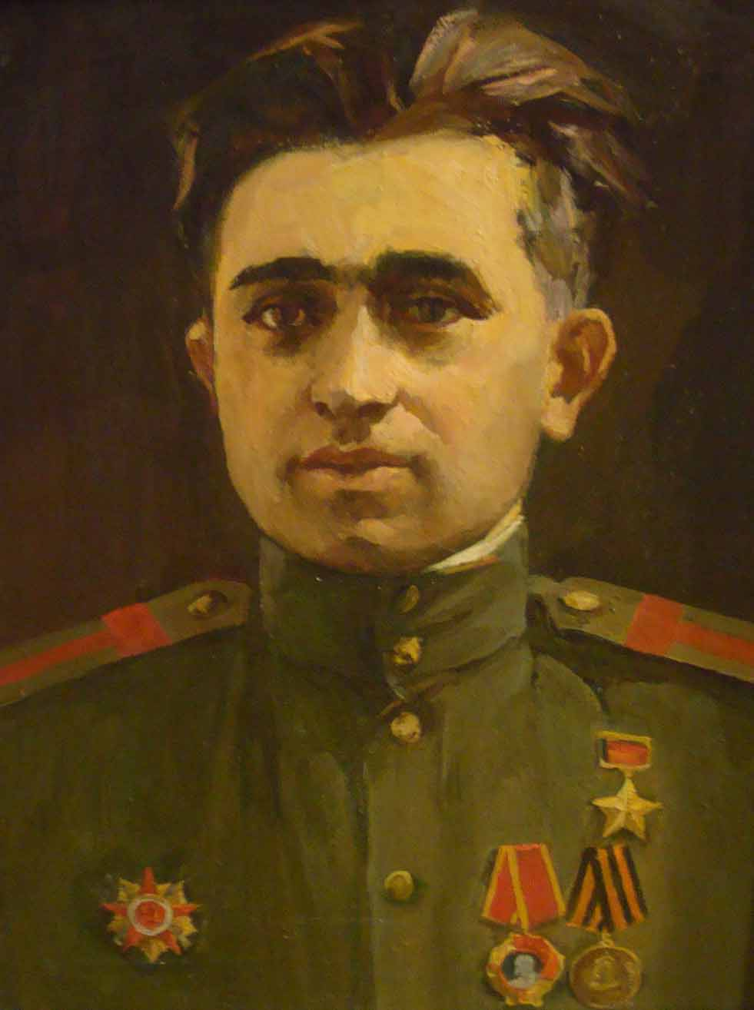
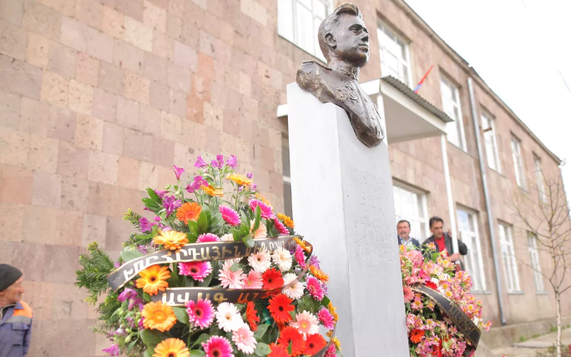
Интересные истории
Мой прапрадедушка, Авак Вартанович Антинян родился 15 января 1917 года в селе Гамзачиман(ныне Маргаовит). участник Великой Отечественной войны, Герой Советского Союза, гвардии старшина. Участник Великой Отечественной войны с июня 1941 года. Воевал на Южном, Северо-Западном и Воронежском фронтах в 1941—1943 годах.

Slide 8
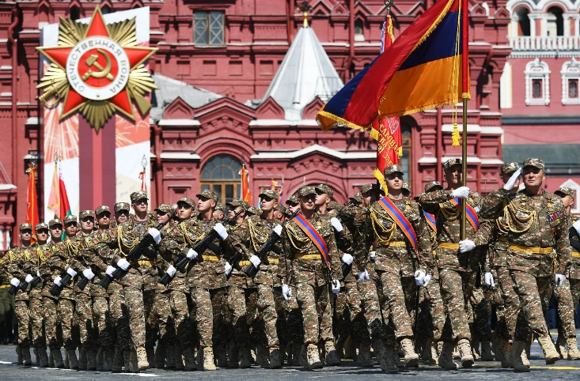
Традиции семьи.
Важная традиция в нашей семье – это празднование 9 мая – День Победы в Великой Отечественной Войне (1941-1945). Там мы чтим память прадеда Антинян Авака Вартановича за его заслуги в ВОВ.

Slide 9
Спасибо за внимание!

